Slide 1
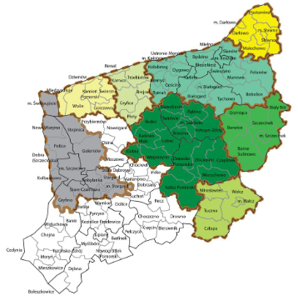
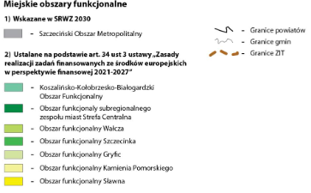
OBSZAR FUNKCJONALNY SŁAWNA
Uchwała Zarządu Województwa Zachodniopomorskiego nr 1453/23 z dnia 12 września 2023 r. w sprawie wyznaczenia zasięgu terytorialnego miejskich obszarów funkcjonalnych, w których będą realizowane Zintegrowane Inwestycje Terytorialne w perspektywie finansowej 2021-2027.
Miasto Sławno jest centralnym ośrodkiem OF, posiadającym dominującą rolę w zakresie świadczonych usług publicznych i rynkowych na terenie Partnerstwa. Miasto jest ośrodkiem wielofunkcyjnym - spełnia funkcje użyteczności publicznej, w tym edukacyjnej i medycznej, a także związane z zatrudnieniem. Powiązania funkcjonalne miasta z pozostałymi gminami obszaru partnerstwa są wyraźne i dość silne.
Miasto Darłowo pełni rolę ważną wspierającą wobec miasta rdzeniowego, także spełnia funkcję ośrodka użyteczności publicznej, w tym edukacyjnej i medycznej, charakteryzuje się nieznacznie mniejszą niż miasto Sławno ofertą usług publicznych i rynkowych, często o charakterze komplementarnym do miasta-rdzenia.
Oba miasta OF na bazie komplementarności funkcji tworzą bipolarny układ oddziałujący na rozwój całego powiatu.
Gminy wiejskie zapewniają znacznie węższy wachlarz usług publicznych i rynkowych.
Z uwagi na zakres i stopień realizowanych usług publicznych i rynkowych przez mieszkańców OF Sławna, siłę powiązań funkcjonalnych między gminami tworzącymi partnerstwo oceniono jako wystarczająco dużą do funkcjonowania OF.
Wzajemny przepływ usług między gminami jest silniejszy niż z zewnętrznym otoczeniem OF Sławna.
Występujące powiązania gospodarcze, społeczne i środowiskowe między JST obszaru partnerstwa, szczególnie między sferą przymorską a interiorem mają charakter komplementarny i mogą się wzajemnie wzmacniać. Ich skoordynowany i zoptymalizowany rozwój mógłby być jednym z elementów paradygmatu strategicznego zarządzania rozwojem gmin obszaru partnerstwa.

